Slide 1
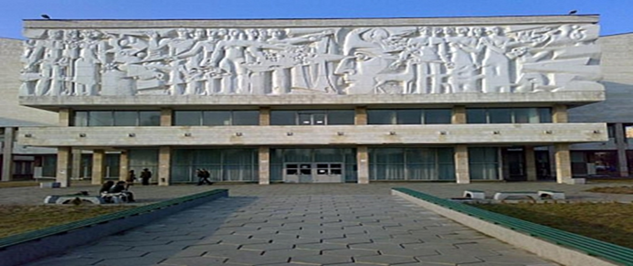

МЕХАНІКО-МАТЕМАТИЧНИЙ ФАКУЛЬТЕТ
НАУКОВА ШКОЛА МЕХАНІКИ

Slide 2





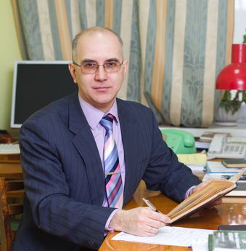
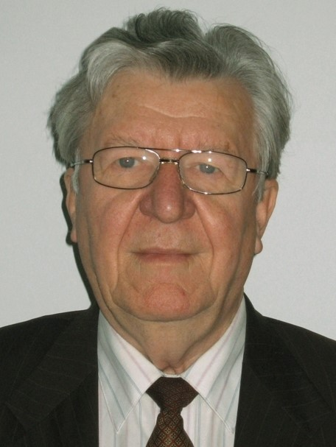



НАПРЯМИ НАУКОВИХ ДОСЛІДЖЕНЬ:
технічна механіка, небесна механіка, теорія пружності;
дослідження проблеми статичного контактного стискання пружних тіл при особливих умовах початкового дотикання їх недеформованих поверхонь, що виходять за межі теорії Г.Герца;
створення загальної польової теорії п’єзоефекту в керамічних матеріалах, вихорова динаміка, теорія змішування, акустика твердого тіла;
вивчення термомеханіки та термоелектромеханіки фізично нелінійних тіл.
інноваційні розробки математичних моделей динамічних процесів в енергетичних і транспортних системах, орієнтованих на розробку інженерних, комп’ютерно орієнтованих методик моделювання для запобігання небажаних явищ, аварійних режимів.
КЕРІВНИКИ НАУКОВОЇ ШКОЛИ
ЖУК
Ярослав Олександрович,
доктор фізико-математичних наук, професор, член-кореспондент
НАН України, завідувач кафедри теоретичної та прикладної механіки
ГРІНЧЕНКО
Віктор Тимофійович,
доктор фізико-математичних наук, професор, академік НАН України,
радник при дирекції
Інституту гідромеханіки НАН України
Детальніше
Детальніше

Slide 3

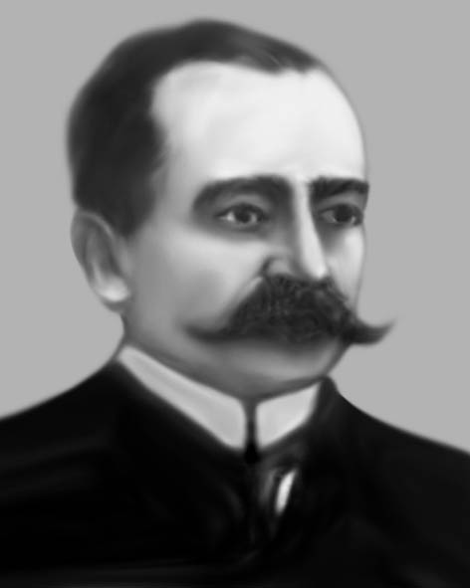
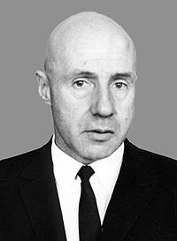
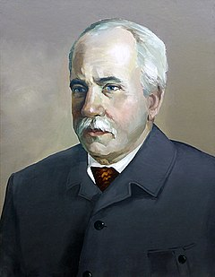
КОНЦЕПЦІЯ ЗАСНОВНИКІВ НАУКОВОЇ ШКОЛИ
В УКРАЇНСЬКУ ІСТОРІЮ РОЗВИТКУ ГАЛУЗІ ТЕОРЕТИЧНОЇ ТА ПРИКЛАДНОЇ МЕХАНІКИ ВНЕСЛИ ВАГОМИЙ ВКЛАД УКРАЇНСЬКИЙ ВЧЕНІ – ВИПУСКНИКИ ТА ВИКЛАДАЧІ УНІВЕРСИТЕТУ
Їх наукові інтереси стосувалися досліджень з проблем механіки - проблеми небесної та аналітичної механіки, динаміки твердого тіла, інтегрування рівнянь динаміки, вивчення основ теорії руху системи матеріальних точок з нестаціонарними неутримуючими в’язями, загальної теорії відносного руху; одержання канонічних рівнянь відносного руху системи для загального випадку, коли в’язі нестаціонарні, застосування їх до розрахунку гідравлічних машин, чим заклали основи неперервної традиції школи – практичного застосування теоретичних результатів. Проводилися дослідження в галузі асимптотичних методів нелінійної механіки, якісних методів теорії диференціальних рівнянь, вивчення динаміки коливних процесів у нелінійних системах, дослідження у галузі векторного аналізу.
ВОРОНЕЦЬ
Петро Васильович
(1871 – 1923)
МИТРОПОЛЬСЬКИЙ
Юрій Олексійович
(1916 - 2008)
Вивчення основ теорії пружності, опору матеріалів, теорії стійкості, прикладної математики.
Розробка наближених методів розв'язання задач теорії пружності.
Працював у галузі дослідження гірничого тиску арок, шахтних підйомних канатів, стійкості стрижнів пластин, оболонок, стрижневих систем та інших елементів споруд, теорії коливань, теорії пружності анізотропного середовища.
.
ДИННИК Олександр Миколайович
(1876 -1950)

Slide 4
ВІЗИТНА КАРТКА НАУКОВОЇ ШКОЛИ
«НАУКОВА ШКОЛА МЕХАНІКИ»
НАУКОВИЙ НАПРЯМ: МАТЕМАТИЧНІ НАУКИ ТА ПРИРОДНИЧІ НАУКИ
  Науковий колектив: 18 осіб
  Кваліфікаційний склад:
  Докторів наук – 5
  Кандидатів наук – 11
  Докторів філософії – 2
  Залучення магістрів – 29
НАЙБІЛЬШ ВАГОМІ РЕЗУЛЬТАТИ ЗА ОСТАННІ 5 РОКІВ:
- розробка теорії енергоперетворення в деформованих п'єзокерамічних тілах;
- відкриття явища дисперсії пружних хвиль в тілах, що перебувають в обертовому русі;
- розв’язання зв'язаних задач термоелектромеханіки при циклічному, зокрема, гармонічному навантаженні;
- дослідження дії акустичної радіаційної сили на тверді та рідкі частинки, що знаходяться в необмеженому, напівобмеженому рідкому середовищі або в порожнині, заповненій рідиною.
 | Кількість за останні 5 років
Авторських свідоцтв | 3
монографій | 4
підручників | -
посібників: | 5
статтей у тому числі: | 213
Scopus | 71
WOS | 39
Участь у конференціях | 105
Участь у виставках | 1
НАУКОВІ ДОСЛІДЖЕННЯ, У ЯКИХ ПРИЙМАЛИ УЧАСТЬ ЧЛЕНИ КОЛЕКТИВУ НАУКОВОЇ ШКОЛИ (2019 – 2023 рр.)
НДР загальний фонд: 2 (18БП038-01, 22БП038-02 )
НДР спеціальний фонд (гранти НФДУ, білатеральні проєкти, міжнародні гранти тощо): 3 (НФДУ 2020.02/0112, УНТЦ P590, УНТЦ P695)

Slide 5
ОСНОВНІ ПРІОРИТЕТНІ ТЕМАТИЧНІ НАПРЯМКИ ДЛЯ НАУКОВОЇ ШКОЛИ:
- розробка математичних методів розв'язання векторних крайових задач механіки спряжених полів та їх застосування до розрахунку динамічних характеристик мікрохвильових двигунів та хвильових гіроскопів;
- поширення розроблених математичних методів на розв’язання контактних задач теорії пружності;
- розв’язання комплексу задач зв’язаної термомеханіки, задач наномеханіки, нанокомпозитів
- оборонна тематика
ПЕРСПЕКТИВИ РОЗВИТКУ НА НАСТУПНІ 5 РОКІВ:
СТРАТЕГІЯ ПОПУЛЯРИЗАЦІЇ НАУКОВОЇ ШКОЛИ: (публікаційна активність, підвищення індексу цитувань, співпраця з міжнародними партнерами _ вітчизняні та міжнародні проєкти, угоди, гранти, обмін досвідом, створення інтернет платформ);
- збільшення публікаційної активності у журналах, що індексуються в науко-метричних базах Scopus та Web of Science, підвищення індексу цитувань;
- продовження співпраці з міжнародними партнерами та розширення можливостей стажування у країнах співдружності, виконання співпроєктів;
- активізувати участь у вітчизняних та міжнародних грантах, конгресах, конференціях та симпозіумах тощо;
- залучення членів наукової школи до співпраці з НАН Україною та іншими школам.
ЗАЛУЧЕННЯ МОЛОДИХ ВЧЕНИХ: (виконання магістерських, кандидатських, докторських дисертацій, стажування, обмін досвідом, стипендіальні програми)
- залучення молодих вчених до виконання наукових проєктів та захисту дисертацій, написання курсових, магістерських робіт;
- сприяти участі молодих вчених в організації і проведенні факультетських і університетських наукових заходів.

